Slide 1
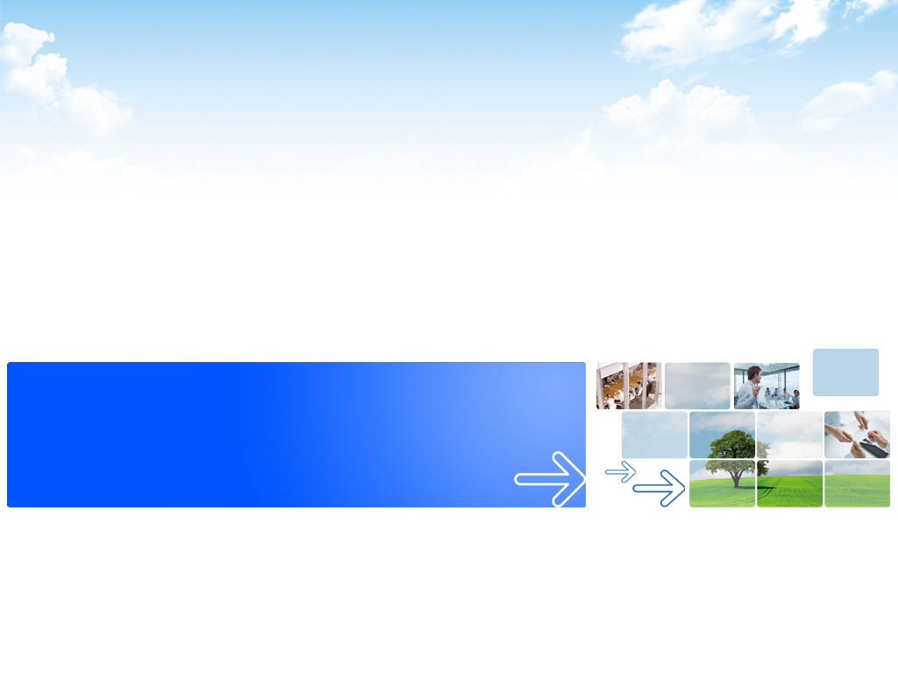
软件测试基础
深 圳 市 泽 林 信 息 咨 询 有 限 公 司
Shenzhen Zelin Information Consulting Co . , LTD

Slide 2
目录
Chapter 1软件测试概念以及目的（掌握）
Chapter 2软件测试质量（了解）
Chapter 3软件测试原则（掌握）
Chapter 4软件测试对象（掌握）
Chapter 5软件测试分类（掌握）
Chapter 6软件测试风险（掌握）
Chapter 7软件测试工程师（了解）

Slide 3
软件测试概念
软件测试起源
软件测试的经典定义是在规定的条件下对程序进行操作，以发现错误，对软件质量进行评估。
软件测试范围是对软件形成中的文档、数据以及程序进行的测试，而不仅仅是对程序进行的测试。
软件测试的重要性： 60%以上的软件错误并不是程序错误，而是分析和设计错误，因此做好软件需求和设计阶段的测试工作就显得非常重要。

Slide 4

软件测试目的
测试的目的不仅仅是为了发现软件缺陷与错误，而且也是对软件质量进行度量和评估，以提高软件的质量。
测试是程序的执行过程，目的在于发现错误；
一个好的测试用例在于能发现至今未发现的错误；
一个成功的测试是发现了至今未发现的错误的测试。

Slide 5

软件测试质量
软件质量就是“软件与明确的和隐含的定义的需求相一致的程度”
明确的需求指：软件符合明确叙述的功能和性能需求、文档中明确描述的开发标准；隐含的需求指：所有专业开发的软件都应具有的隐含特征的程度。

Slide 6
软件测试原则
基于测试是为了寻找软件的错误与缺陷，评估与提高软件质量，因此我们提出了这样的一组测试原则,如下所示。
所有的软件测试都应追溯到用户需求。
应当把“尽早地和不断地进行软件测试”作为软件测试者的座右铭。
完全测试是不可能的，测试需要终止。
测试无法显示软件潜在的缺陷。
充分注意测试中的群集现象。
程序员应避免检查自己的程序。
尽量避免测试的随意性

Slide 7
软件测试对象
根据软件的定义，软件包括程序、数据、文档，所以软件测试并不仅仅是程序测试。软件测试贯穿于整个软件生命周期中。
由于在整个软件生命周期中，各阶段有不同的测试对象，形成了不同开发阶段的不同类型的测试。需求分析、概要设计、详细设计以及程序编码等各阶段产生的文档，包括需求规格说明、概要设计规格说明、详细设计规格说明以及源程序，都应作为“软件测试”的对象。

Slide 8
软件测试分类
按照开发阶段划分软件测试：单元测试、集成测试、系统测试、确认测试和验收测试
按照测试实施组织划分软件测试：开发方测试、用户测试(Beta测试)、第三方测试
按照测试技术划分：白盒测试、黑盒测试、灰盒测试。
软件测试方法和技术的分类与软件开发过程相关联，它贯穿了整个软件生命周期。

Slide 9
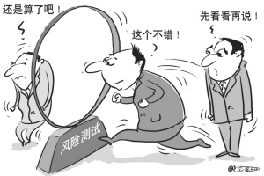
软件测试风险
软件测试中的软件风险分析是根据预测软件将出现的风险，制定软件测试计划并排列优先等级，风险分析是对软件中潜在的问题进行识别、估计和评价的过程。
风险也包括进度风险、质量风险、人员风险、变更风险、成本风险等

Slide 10
优秀的软件测试工程师
具备的技能：
计算机相关知识，能够熟练使用常用的管理工具
开发语言：C,C++,Java,JavaScript,VBScript,Shell。
数据库：SQL Server,Oracle,MySQL等数据库知识
操作系统,如Windows 2003以及2008,UNIX,Linux,MAC,Solaris等
网络基本知识，能够独立完成测试环境的搭建。
软件基础知识：软件工程,软件生命周期,测试理论和测试方式有较深的理解。
软件测试技术,方法,流程,测试文档编写,能独立设计和执行测试用例, 提交完整的缺陷报告单, 编写测试报告。
测试工具，能够熟练使用至少一种功能/性能自动化测试工具。
质量管理知识，如CMM,CMMI以及ISO 9001等。

Slide 11

软件测试工程师的职责
配置测试环境
执行软件测试
报告软件缺陷
更新缺陷报告内容
验证修正的缺陷
报告测试状态
完成测试相关的其它任务

Slide 12


Slide 13


